Slide 1
API Rest & GraphQL
Vulgarisation de ce qu’est une API

Slide 2
Sommaire
Entre chaque point un moment de questions réponses est prévu
Donc merci de ne pas couper le rythme.
01
Présentation
C’est quoi une API ?
Et à quoi ça sert ?
02
API Rest
REST est un style d'architecture logicielle définissant un ensemble de contraintes à utiliser pour créer des services web.
03
API GraphQl
GraphOl est un langage de requête pour les API. Il propose une approche totalement différente des API REST.
.
04
Utilisations pour nous
Quel technologie adapté pour l’Inrae ?

Slide 3


Avant de commencer, Savez-vous ce qui permet ?
- A votre application météo de toujours savoir le temps qu’il fera lors de votre week-end à Rome ?
- A BlablaCar de savoir si un siège est disponible pour le trajet que vous avez sélectionné Rennes-Rome ?
- A AirBnB de géo localiser un bien sur une carte (est-il utile de préciser Rome ?)
Les API
Comprendre et proposer des APIs peut être un challenge pour les utilisateurs non techniques.
👉 Qu’est-ce qu’une API ?
👉 Que partage-t-on via une API ?
👉 Comment se pense une API ?
👉 Comment se code une API ?
👉 Quelle transformation stratégique cela implique-t-il ?

Slide 4
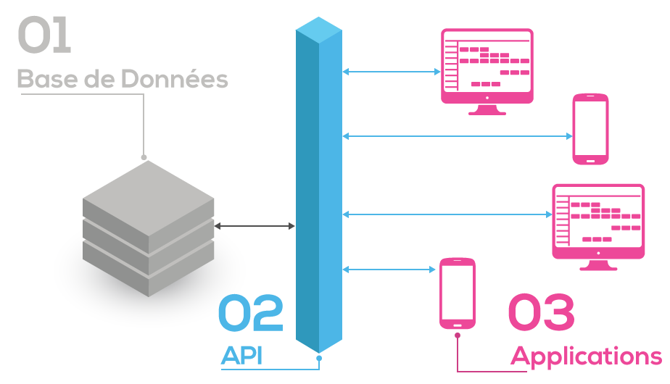
C’est quoi une API ?
Les APIs ou Application Programming Interfaces se définissent comme un ensemble de fonctions informatiques par lesquelles deux logiciels vont interagir sans intermédiation humaine.
L’API est donc une abstraction définie par la description d’une interface et le comportement de l’interface.

Slide 5
Et ça fait quoi une API ?
Bien qu’étant couvertes de manière exponentielle par la presse spécialisée, les APIs et leurs enjeux sont encore mal saisis par les utilisateurs non-techniques.
Une API expose un service utile pour un développeur. Nous l’avons vu, ce service peut prendre des formes multiples: flux de données en temps réel, cartographie…
En parallèle, les développeurs écrivent des programmes qui consomment ces APIs.
Une API peut être utilisée dans différents environnements
👉 Dans un environnement interne. Une API close peut revêtir différentes possibilités :
- Désiloter les données d’une grande entreprise en offrant un accès mutualisé à l’information
- Exposer des données constituée d’agrégation de données tierces et ou multiples
- Tester son API dans des conditions d’intégrité de sécurité optimales
👉 Dans un environnement ouvert. Dans le cadre d’une exposition de points d’entrée publics à un service, une API peut servir à :
exposer des données (démarche Open Data)

Slide 6
Une API se décompose en trois mots-concepts
Application
01
Par application s’entend tout service avec lequel un développeur ou une autre application souhaite interagir. Cela peut être un service météorologique, une application de partage d’images, un portail Open Data.
02
Interface
L’interface est la porte d’entrée par laquelle il sera possible d’interagir avec l’application.
03
Programme
Le programme est une fonction informatique à laquelle un développeur donne des instructions et qui va interagir avec l’application à notre place. Le programme peut par exemple récupérer des données à intervalles régulières ou soumettre une adresse postale (pour récupérer une coordonnée géographique)…

Slide 7
API à travers la métaphore électrique
Si la pertinence des métaphores s’arrête où commence la complexité technologique, il peut être intéressant d’exposer les principales caractéristiques d’une API à travers la métaphore électrique
Dans un premier temps, prenons un fournisseur d’électricité
- Ce fournisseur produit et distribue un service : l’électricité.
- Pour distribuer ce service, il utilise une infrastructure :
le réseau électrique (câbles, poteaux électriques, compteurs…)
Dans un second temps, prenons une lampe (consommateur de ce service)
- La lampe, pour fonctionner, doit être reliée au réseau électrique.
- Pour y être reliée, la lampe est vendue avec une fiche qui devra être branchée dans une prise électrique.
La prise électrique est donc une interface (comme l’API) à travers laquelle la lampe (un développeur ou un programme) consomme un service (des données).
Les APIs permettent donc aux développeurs de déléguer le service qu’ils consomment.
De la même façon, le propriétaire d’une lampe délègue la production d’énergie nécessaire à son fonctionnement à un pourvoyeur d’électricité.

Slide 8
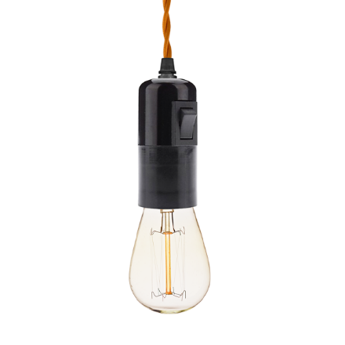

Une autre caractéristique commune à une API et à une prise de courant : toutes deux spécifient les conditions d’interactions entre le consommateur et le service.
Pour la lampe, cela peut prendre diverses formes :
- le nombre et la forme des broches
- le voltage et la fréquence
- le type de courant
Une API fera de même et définira les paramètres de son utilisation
- la volumétrie : combien d’appels à l’API pour un laps de temps donné
- le type de service que l’on peut en attendre : lire ou écrire
- etc…
Filons un instant encore la métaphore électrique.
Plusieurs lampes peuvent consommer simultanément ce même service en s’interfaçant à un réseau unique de par la standardisation de son interface (toutes les prises sont fonctionnellement similaires).
Une personne peut également consommer simultanément plusieurs services en s’interfaçant avec chacun (électricité via une prise de courant, eau via une arrivée d’eau).

Slide 9
L’API et la prise de courant sont donc des abstractions des services qu’elles exposent.
Elles masquent au consommateur les spécificités du service.
Les lampes sont insensibles aux détails du service qu’elles consomment (source de l’énergie, si d’autres lampes partagent le réseau, la couleur des câbles).
Tant que le service correspond aux besoins fonctionnels des lampes (220 volts, courant continu), le fournisseur d’électricité peut modifier les détails de son réseau sans altérer le fonctionnement des luminaires.
Cette abstraction fonctionne dans l’autre sens, le service est insensible au design des lampes branchées sur son réseau.
L’électricité circule sur le réseau électrique, qu’une lampe y soit, ou non, branchée.
Les APIs fonctionnent de la même façon.
Elles permettent à un programme de consommer un service, qu’il soit composé de données temps-réel ou d’une fonctionnalité (partager des photographies).
Les APIs et le service qu’elles exposent sont insensibles au programme qui les consomme.

Slide 10
?
Des Questions ?

Slide 11
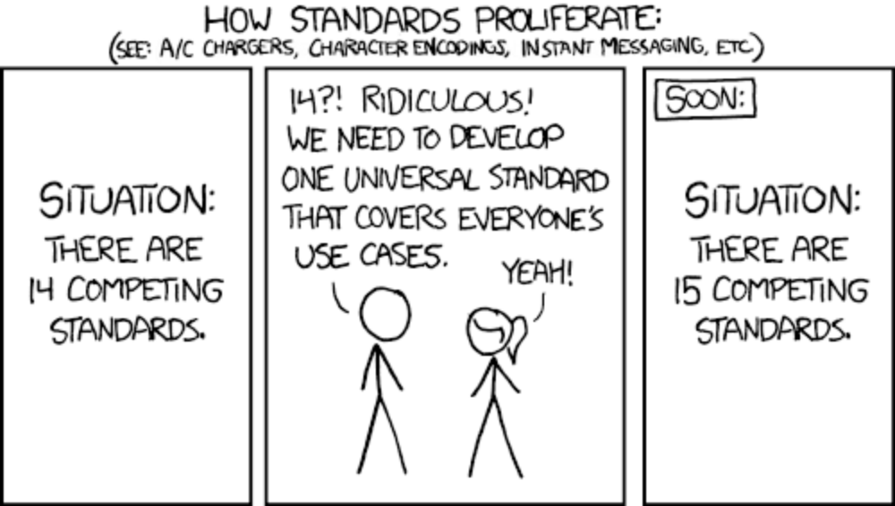
Nous allons étudier 2 types d’API
👉 API REST
👉 API graphQL

Slide 12

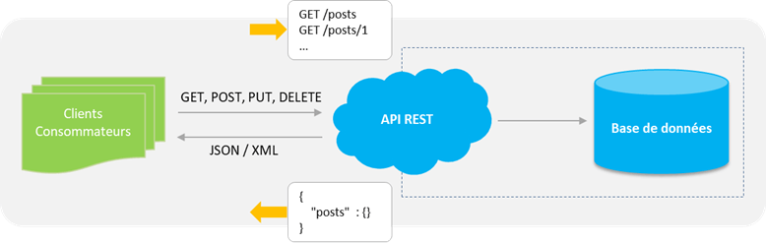
API Rest
Qu’est-ce qu’une API Rest
L’acronyme REST (REpresentational State Transfer) a été inventé par Roy Fielding, un scientifique américain qui a beaucoup contribué dans les spécifications du protocole HTTP. Le terme est apparu la première fois dans sa thèse de doctorat sur les styles d’architecture des logiciels en réseaux «Architectural Styles and the Design of Network-based Software Architectures».
REST est un style d’architecture permettant de construire des applications (Web, Intranet, Web Service). Il s’agit d’un ensemble de conventions et de bonnes pratiques à respecter et non d’une technologie à part entière. L’architecture REST utilise les spécifications originelles du protocole HTTP.
REST est une architecture sans état (stateless) du côté du serveur. Le fait d'être «sans état» signifie que le serveur ne mémorise pas l'état du client entre deux requêtes. Du point de vue du serveur, chaque requête est une entité distincte des autres.
Il est bien évident que les réseaux relient des logiciels technologiquement hétérogènes, ce qui justifie l’utilisation d’un langage commun au niveau des échanges (souvent du JSON, du XML voire du CSV).
Les 5 règles à suivre pour implémenter REST
Règle n°1 : l’URI comme identifiant des ressources
Règle n°2 : les verbes HTTP comme identifiant des opérations
Règle n°3 : les réponses HTTP comme représentation des ressources
Règle n°4 : les liens comme relation entre ressources
Règle n°5 : un paramètre comme jeton d’authentification

Slide 13
Explication d’une URI
Authority (l’autorité)
Query (la requête)
identifie le domaine.
représente une action de requête.
Authority
Query
Scheme
Path
Fragment
Fragment (le fragment)
Scheme (le schéma)
Path (le chemin)
désigne un aspect partiel d’une ressource.
indique le protocole utilisé.
indique le chemin d’accès à la ressource.
Seuls le schéma et le chemin doivent nécessairement apparaître dans chaque identifiant. Dans la syntaxe commune aux URI, toutes les parties apparaissent les unes derrière les autres et sont séparées par des signes bien précis.
scheme :// authority path ? query # fragment
Exemple : http://example.org/test/test1?search=test-question#part2
- Scheme : http
- Authority : example.org
- Path : test/test1
- Query : search=test-question
- Fragment : part2

Slide 14
Règle n°1
l’URI comme identifiant des ressources.
REST se base sur les URI (Uniform Resource Identifier) afin d’identifier une ressource. Ainsi une application se doit de construire ses URI (et donc ses URL) de manière précise, en tenant compte des contraintes REST.
Qu’est-ce que l’URI
Le « Uniform Resource Identifier » (URI) permet d’identifier les ressources abstraites ou physiques sur internet. Le type de ressource que l’URI représente peut varier en fonction de la situation. Les URI peuvent par exemple identifier des sites Web, tout comme ils peuvent identifier des expéditeurs ou des destinataires de courriels. Les applications utilisent un identifiant unique pour pouvoir interagir avec une ressource ou pour consulter les données d’une ressource.
Les ressources (URI) doivent rester simple cf. KISS (Keep It Simple, Stupid)
http://mywebsite.com/books => tous les livres
http://mywebsite.com/books/87 => un livre
http://mywebsite.com/books/87/comments => tous les commentaires pour un livre
http://mywebsite.com/books/87/comments/1568 => un commentaire pour un livre

Slide 15
Ressources et actions associées
Ressource - Action | POST | GET | PUT | DELETE
/rooms | Crée une salle | Liste toutes les salles | Met à jour toutes les salles | Supprime toutes les salles
/rooms/12 | - | Lit la salle 12 | Met à jour la salle 12 | Supprime la salle 12
/rooms/12/events | Ajoute un évènement à la salle 12 | Liste tous les évènements de la salle 12 | Met à jour tous les évènements de la salle 12 | Supprime tous les évènements de la salle 12
/rooms/12/events/345 | - | Lit l'évènement 345 de la salle 12 | Met à jour l'évènement 345 de la salle 12 | Supprime l'évènement 345 de la salle 12

Slide 16
Règle n°2
Les verbes HTTP comme identifiant des opérations
L'approche REST se base sur la méthode HTTP pour determiner l'opération à réaliser.
L'utilisation des verbes HTTP rend l'API intuitive et permet d'éviter que le développeur n'ait à consulter une documentation verbeuse pour comprendre comment manipuler les ressources.
Les verbes HTTP correspondant aux opérations de type CRUD :
CRUD
- Créer (create)
- Afficher (read)
- Mettre à jour (update)
- Supprimer (delete)
Un peu plus d’exemples
verbes HTTP
- Créer (create) => POST
- Afficher (read) => GET
- Mettre à jour (update) => PUT
- Supprimer (delete) => DELETE
POST http://mywebsite.com/books => Créer un livre
GET http://mywebsite.com/books/87 => Afficher le livre 87
PUT http://mywebsite.com/books/87 => Mettre à jour le livre 87
DELETE http://mywebsite.com/books/87 => Supprime le livre 87

Slide 17
Règle n°3
Les réponses HTTP comme représentation des ressources
Il est important d’avoir à l’esprit que la réponse envoyée n’est pas une ressource, c’est la représentation d’une ressource. Ainsi, une ressource peut avoir plusieurs représentations dans des formats divers : HTML, XML, CSV, JSON, etc.
GET /books
Host: mywebsite.com
Accept: text/html
GET /books
Host: mywebsite.com
Accept: application/xml

Slide 18
Règle n°4
Les liens comme relation entre ressources
Les liens d’une ressource vers une autre ont tous une chose en commun : ils indiquent la présence d’une relation. Il est cependant possible de la décrire afin d’améliorer la compréhension du système. Pour expliciter cette description et indiquer la nature de la relation, l’attribut rel doit être spécifier sur tous les liens. Ainsi l’IANA donne une liste de relation parmi lesquelles :
Relations
contents, edit, next, last, payment, etc.
La liste complète sur le site de l’IANA : http://www.iana.org/assignments/link-relations/link-relations.xml
Exemple de réponse en XML d'une liste paginée de livres :
<?xml>
<search>
<link rel="self" title="self" href="http://mywebsite.com/books?q=policier&page=1&c=5" />
<link rel="next" title="next" href="http://mywebsite.com/books?q=policier&page=2&c=5" />
<link rel="last" title="last" href="http://mywebsite.com/books?q=policier&page=4&c=5" />
<book>
//...
</book>
</search>

Slide 19
Règle n°5
Un paramètre comme jeton d’authentification
Chaque requête est envoyée avec un jeton (token) passé en paramètre $_GET de la requête. Ce jeton temporaire est obtenu en envoyant une première requête d’authentification puis en le combinant avec nos requêtes.
1 - Demande d’authentification
GET /users/123/authenticate?pass=lkdnssdf54d47894f5123002fds2sd360s0
<?xml>
<user>
<id>123</id>
<name>Nicolas Hachet</name>
</user>
<token>
fsd531gfd5g5df31fdg3g3df45
</token>
2- Accès aux ressources
Cet token est ensuite utilisé pour générer un hash de la requête de cette façon :
hash = SHA1(token + requete)
hash = SHA1(fsd531gfd5g5df31fdg3g3df45 + "GET /books")
hash = 456894ds4q15sdq156sd1qsd1qsd156156
C’est ce hash qui est passé comme jeton afin de valider l’authentification pour cette requête
GET /books?user=123&hash=456894ds4q15sdq156sd1qsd1qsd156156

Slide 20
Les points faibles des API Rest
Avec une API REST, le client ne peut pas récupérer une partie des champs d’un objet. Il reçoit tous les champs de l’objet.
01
02
L’une des critiques qui revient sans cesse est qu’un client doit parfois enchaîner plusieurs requêtes afin de récupérer des données précises.
03
La gestion des relations entre mes objets est un véritable casse-tête.
04
Le client ne peut “requêter” que sur des “endpoints” définis au préalable par le développeur de l’API.
05
Le typage des données.

Slide 21
Pour
Neutre
Évoluera indéfiniment
Haute performance (en particulier sur HTTP2).
Vous devez penser aux cas d'utilisation dès la conception.
Éprouvé depuis des décennies.
API multiples pour les besoins spécifiques des clients
Fonctionne avec n'importe quelle représentation.
Aucune documentation de référence requise
État de l'application pilotée par le serveur
Découplage complet du client et du serveur permettant une évolution indépendante
Contre
Énorme barrière à l'entrée dans la formation et l'apprentissage
Nécessite que les clients jouent avec
Mauvais ou pas d'outillage pour les clients
Pas de cadre ni de guide d'outillage
Exige de la discipline de tous les côtés
Difficile de garder la cohérence (à maintenir et à upgrader)

Slide 22
?
Des Questions ?

Slide 23
API GraphQl
Qu’est-ce qu’une API GraphQl
Graph (QL pour Query Language) est un langage de requête pour les API. Il propose une approche totalement différente des API REST.
Développé et utilisé en production par Facebook en 2012, il est ouvert au grand public en 2015. Depuis d’autres sociétés, dont GitHub, se sont lancées dans l’aventure.
Optimisation des données réseau
A l’origine, le premier prototype de GraphQL en 2012 avait pour objectif de répondre aux besoins de l’application iOS de Facebook. Lorsque l’on développe une application mobile, la consommation des données est un enjeu important à considérer. En effet, notre utilisateur peut se retrouver à tout moment avec une bande passante faible (utilisateurs isolés, transport en commun…) et l’application doit tout de même s’afficher avec le minimum d’appels API, quitte à se compléter par la suite.
Le besoin du premier prototype était donc de réunir toutes les informations importantes au bon fonctionnement de l’application dans un seul appel en déléguant la complexité du client au serveur épargnant ainsi de multiples appels.

Slide 24
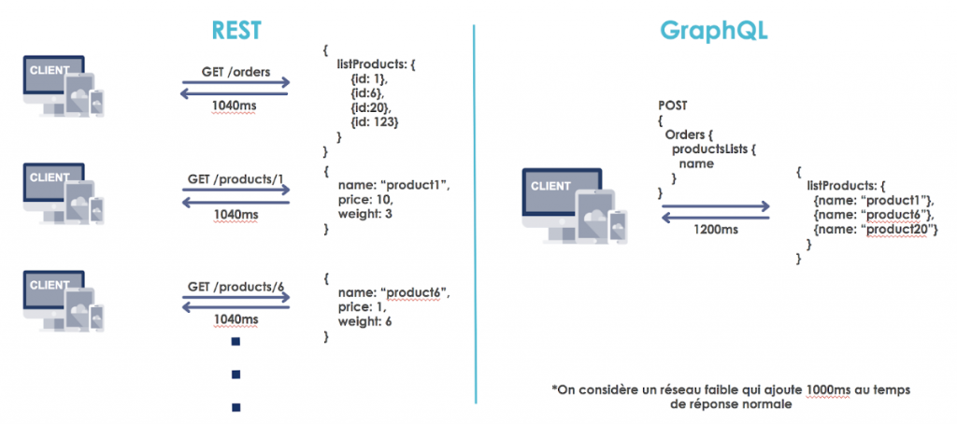
Considérons l’exemple ci-dessus. On suppose qu’en général une requête GraphQL est plus longue à arriver à cause de problématique de cache ou du fait d’un temps d’exécution serveur plus important (~+50ms).
Donc en temps normal la requête GraphQL sera en général plus lente à arriver (ici par exemple 200ms au lieu de 40ms en temps normal). Mais, si le nombre d’appels augmente, ici au dessus de 5, alors le temps de réponse du serveur GraphQL est amorti.
En revanche dans le cas où le transport des données est 10 fois plus important (+1000ms, 1200ms au lieu de 1040ms) cela devient alors négligeable et un seul appel s’impose.

Slide 25

Mais alors qu'est-ce qu'on gagne à utiliser GraphQL ?
Les points faibles des API Rest
Une accélération du développement frontend en utilisant un paradigme déclaratif. Les développeurs se concentrent plus sur le quoi plutôt que sur le comment.
01
02
Une réduction de l’« over et under fetching». Le réseau est allégé car seulement les données nécessaires à la requête transitent. Il n'y a pas besoin de faire plusieurs « rounds trips » pour obtenir les données nécessaires à l'affichage.
Plus de prédictibilité. On sait à l'avance grâce au contrat d'interface ce qu'il est possible de requêter et de quels types de données vont être retournées.
03
04
Plus d'éco-conception. Il n'y a pas d'excès de données et plusieurs requêtes peuvent être regroupées dans un seul appel HTTP par exemple, ce qui permet une réduction des charges réseaux.
Un langage de requête qui est : protocole, langage de programmation, client agnostique. GraphQL tourne sur toutes les configurations et pour tous les cas d'usage.
05

Slide 26
Quelles conséquences ?
Qu’est-ce qu’une API GraphQl
GraphQL (QL pour Query Language) est un langage de requête pour les API. Il propose une approche totalement différente des API REST.
Développé et utilisé en production par Facebook en 2012, il est ouvert au grand public en 2015. Depuis d’autres sociétés, dont GitHub, se sont lancées dans l’aventure.
Contrairement à REST, GraphQL permet de centraliser les requêtes dans un seul point d’entrée, les opérations à effectuer sont passées dans la requête elle-même, GraphQL permet aussi de faire des requêtes imbriquées pour obtenir d’un seul coup toutes les données.
GraphQL est venu résoudre d’autre lacunes de REST, et notamment :
Un typage fort des données, c’est à dire que vous pouvez savoir avec exactitude la nature des paramètres en entrée et des données en sortie (entier, texte…).
Une documentation automatique qui reflète la structure des données qu’il est possible d’obtenir.

Slide 27
Pour
Neutre
Facile à démarrer
Facile à produire et à consommer
Concevez plus tard, créez un schéma, attendez et évaluez les requêtes que les utilisateurs feront, puis optimisez les requêtes.
Entraîné par contrat de facon naturelle
Fonctionne avec n'importe quelle représentation.
Une API pour tous les besoins des clients (y compris spécifiques)
Introspection intégrée
Aucune documentation de référence requise
Facile de garder la cohérence (à maintenir et à upgrader)
Contre
Néglige les problèmes du système distribué
Serveur et clients couplés au moment de la programmation client, l'état de l'application n'est pas piloté par le serveur
Optimisation des requêtes
Négociation de contenu, erreurs réseau, mise en cache
Vous êtes seul avec gérer l’évolutivité et les performances
Représentation JSON uniquement

Slide 28
?
Des Questions ?

Slide 29
Pour nous
Choix du type d’API
La masse de données, la modularité des agrégations de données et la possibilité de cibler la requête penche largement en faveur de GraphQL.

Slide 30
Exemple : sensors
Resultat de la requette
{
"data": {
"sensors": [
{
"code": "0101",
"name": "Niveau Nappe",
"unite": "m"
},
{
"code": "0102",
"name": "Niveau Cours d'eau",
"unite": "m"
},
{
"code": "0103",
"name": "Vitesse Cours d'eau",
"unite": "m/s"
},
{
"code": "0104",
"name": "Débit",
"unite": "l/s"
},
{
"code": "0105",
"name": "Débit de base",
"unite": "L.s-1"
},
{
"code": "0108",
"name": "Niveau Nappe sur 24h",
"unite": "m"
},
{
"code": "0109",
"name": "Niveau manuel Nappe",
"unite": "m"
} ….
query {
sensors
{
code,
name,
unite
}
}

Slide 31
Exemple : sensor code
Resultat de la requette
query {
sensor (code: "0120")
{
code,
name,
unite
}
}
{
"data": {
"sensor": {
"code": "0120",
"name": "Pression sommet tensio (-25cm)",
"unite": ""
}
}
}

Slide 32
Exemple : Data day
Resultat de la requette
{
"data": {
"datas": [
{
"keyid": "71200202020000",
"date": "2002-02-02T00:00:00+01:00",
"raw": 20,
"validate": null,
"value": 20,
"area_name": "Zone de test",
"station_code": "KODE7",
"station_name": "test amant",
"sensor_code": "0101",
"sensor_name": "Niveau Nappe",
"sensor_unite": "m"
},
{
"keyid": "71200202021200",
"date": "2002-02-02T00:12:00+01:00",
"raw": 25,
"validate": 50,
"value": 50,
"area_name": "Zone de test",
"station_code": "KODE7",
"station_name": "test amant",
"sensor_code": "0101",
"sensor_name": "Niveau Nappe",
"sensor_unite": "m"
}
]
}
}
Requette de données brutes
query {
datas (day: "02/02/2002")
{
keyid,
date,
raw,
validate,
value,
area_name,
station_code,
station_name,
sensor_code,
sensor_name,
sensor_unite
}
}

Slide 33
Merci
Adam Mario INRAE 2020

